Slide 1
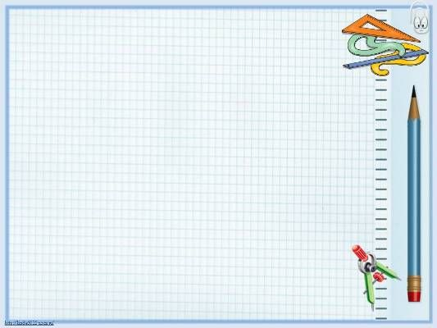
Середні пропорційні відрізки в прямокутному трикутнику
https://www.youtube.com/watch?v=ys52MC-hKtw

Slide 2


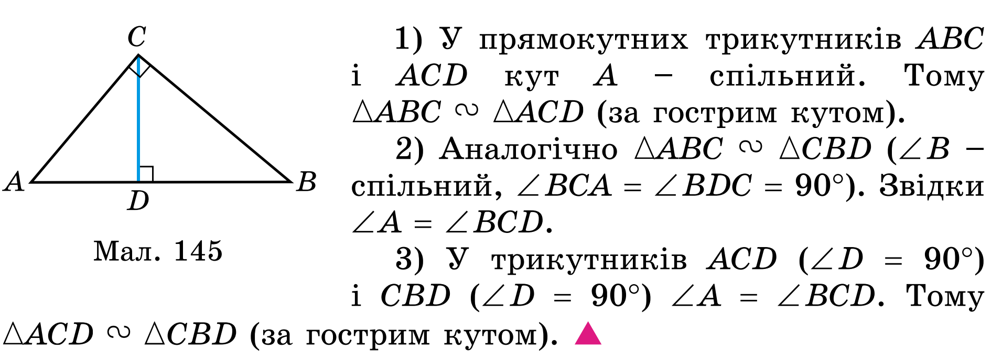

Slide 3
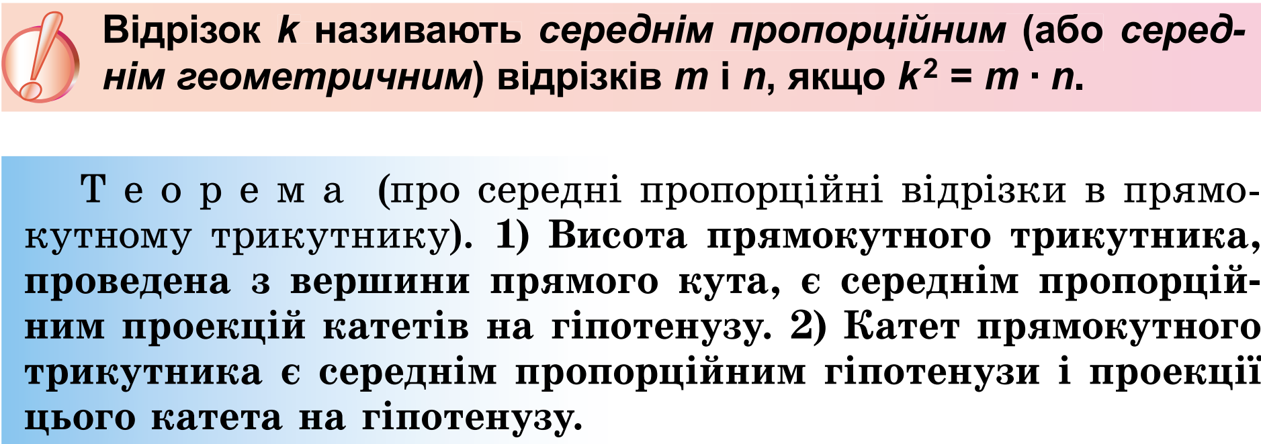

Slide 4

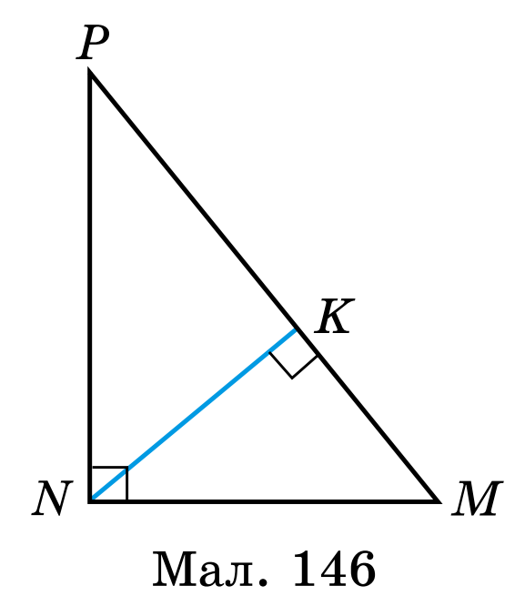

Slide 5


Slide 6


Slide 7


Slide 8



Домашнє завдання
Вивчити теореми
Виконати завдання

